Slide 1
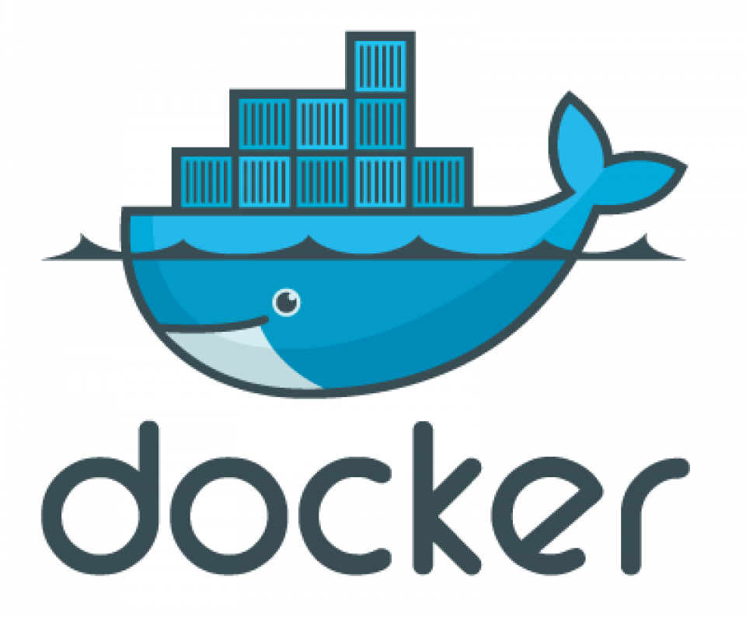

Imágenes, Volúmenes y Redes

Slide 2
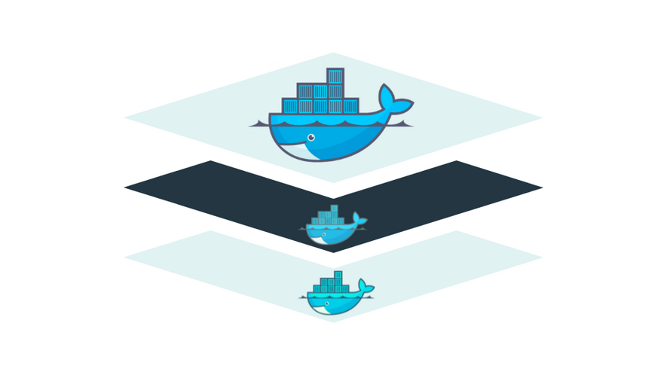
Imágenes

Slide 3
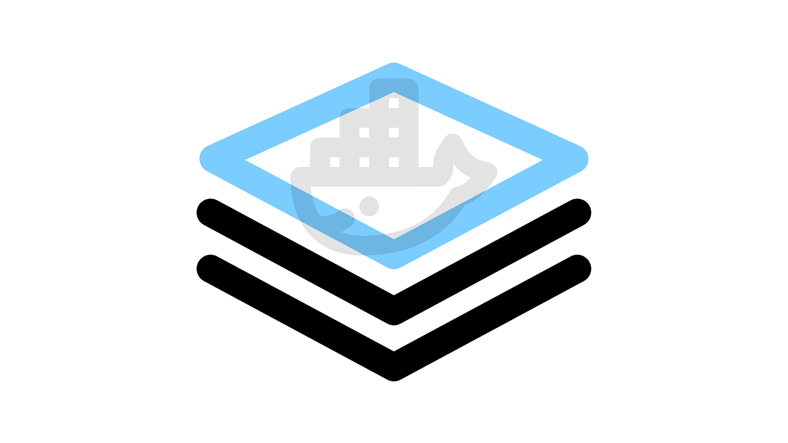
Capas (layers)
Una imagen Docker se construye como una pila de capas de solo lectura, cada una representando un cambio incremental sobre la anterior (por ejemplo, instalar un paquete o copiar archivos). Docker reutiliza capas compartidas entre imágenes distintas, lo que ahorra espacio en disco y acelera las descargas.

Slide 4
Tags y versiones
Un tag identifica una versión específica de una imagen dentro de un repositorio, con el formato repositorio:tag (por ejemplo, nginx:1.25 o php:8.2-fpm). El tag latest no significa necesariamente 'la más reciente y estable'; es simplemente el tag por defecto si no se especifica otro, por lo que en entornos productivos se recomienda siempre fijar una versión explícita.

Slide 5
Comandos de gestión de imágenes

Slide 6
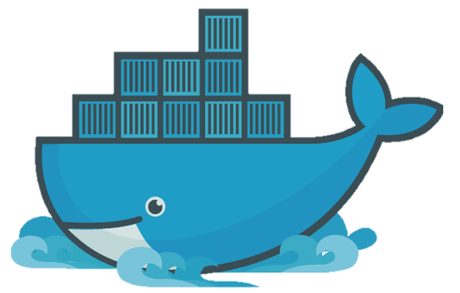
Volúmenes

Slide 7
Persistencia de datos
Los contenedores son efímeros: al eliminarse, su capa de escritura (y cualquier dato guardado en ella) se pierde. Para persistir datos más allá del ciclo de vida de un contenedor, Docker ofrece dos mecanismos principales: volúmenes y bind mounts.

Slide 8
Volúmenes Docker
Son gestionados completamente por Docker y almacenados en una ubicación del host controlada por el propio motor (fuera del árbol de directorios del proyecto). Son la opción recomendada para persistir datos de bases de datos y otros datos generados por el contenedor.

Slide 9
Volúmenes Docker
docker volume create datos_mysql
docker run -d --name db -v datos_mysql:/var/lib/mysql mysql:8
docker volume ls
docker volume inspect datos_mysql

Slide 10
Bind mounts
Vinculan directamente una ruta del sistema de archivos del host con una ruta dentro del contenedor. Son ideales para desarrollo (por ejemplo, montar el código fuente para que los cambios se reflejen sin reconstruir la imagen), pero dependen de la estructura del host, lo que los hace menos portables.
docker run -d --name app -v $(pwd)/src:/var/www/html php:8.2-apache

Slide 11
Ciclo de vida de los datos
Datos dentro del contenedor (sin volumen): se pierden al eliminar el contenedor.
Volumen Docker: persiste independientemente del contenedor; sobrevive incluso si se elimina el contenedor que lo usaba.
Bind mount: persiste porque los datos realmente viven en el host, no en Docker.

Slide 12
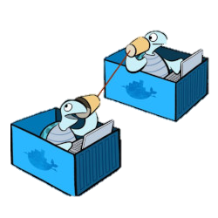
Redes

Slide 13
Bridge (puente)
Es el driver de red por defecto: crea una red virtual interna aislada del host, a través de la cual los contenedores conectados pueden comunicarse entre sí y, mediante NAT, salir a Internet o publicar puertos hacia el host.

Slide 14
Redes personalizadas
Crear una red bridge propia (en lugar de usar la red 'bridge' por defecto) habilita resolución DNS automática entre contenedores por nombre, algo que la red bridge por defecto no ofrece.
docker network create red-app
docker network ls
docker network inspect red-app

Slide 15
Comunicación entre contenedores y DNS interno
Cuando varios contenedores comparten una red personalizada, cada uno puede referirse a los demás por su nombre de contenedor (--name), y Docker resuelve automáticamente ese nombre a la IP interna correspondiente mediante su servidor DNS embebido.

Slide 16
Publicación de puertos
El flag -p host:contenedor expone un puerto del contenedor hacia el host, permitiendo el acceso desde fuera de la red Docker (por ejemplo, desde el navegador de la máquina anfitriona).

